Slide 1


GEMM（通用矩阵乘）优化-CPU层面

Slide 2
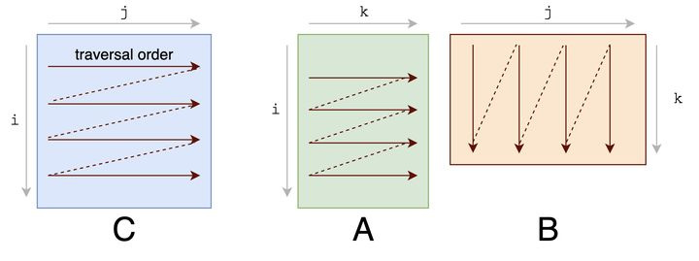


GEMM（General Matrix Multiplication）通用矩阵乘法 入门
for i in 0…M
for j in 0…N
for k in 0….K
C[i][j] += A[i][k] * B[k][j]
计算次数：${O(N }^{3})$量级计算规模
计算密集任务，也是访存密集任务
内存数据：${O(N }^{2})$量级存储规模
访存次数：${O(N }^{3})$量级访存规模

Slide 3
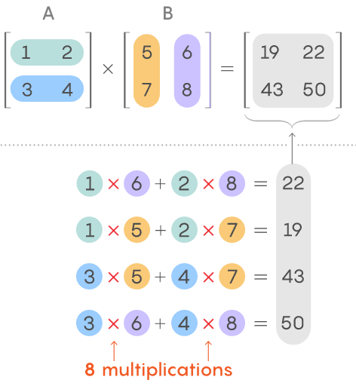

GEMM（General Matrix Multiplication）通用矩阵乘法 入门
2*2 的矩阵A*B=C
需要进行 8 次乘法运算
需要进行 4 次加法运算
两个 n x n 矩阵相乘，需要 n^3 次乘法运算
$A_{n∗k}B_{k∗m}$=$C_{n∗m}$
随着矩阵的增大，矩阵乘法所需的乘法运算数量比加法运算涨得快得多。研究人员仅根据所需的乘法次数来度量矩阵乘法的运算速度。

Slide 4
An Example Memory Hierarchy
L0:
Regs
CPU registers hold words retrieved from cache memory.
Smaller,
faster,
and
costlier
(per byte)
storage
devices
L1:
L1 cache
(SRAM)
program sees “memory”;
hardware manages caching
transparently
L1 cache holds cache lines retrieved from the L2 cache.
L2:
L2 cache
(SRAM)
L2 cache holds cache lines
retrieved from L3 cache
L3:
L3 cache
(SRAM)
L3 cache holds cache lines
retrieved from memory.
Larger,
slower,
and
cheaper
(per byte)
storage
devices
L4:
Main memory
(DRAM)
Main memory holds disk
blocks retrieved from local
disks.
L5:
Local secondary storage
(local disks)
Local disks hold files retrieved from disks on remote network servers.
L6:
Remote secondary storage
(distributed file systems, Web servers)

Slide 5
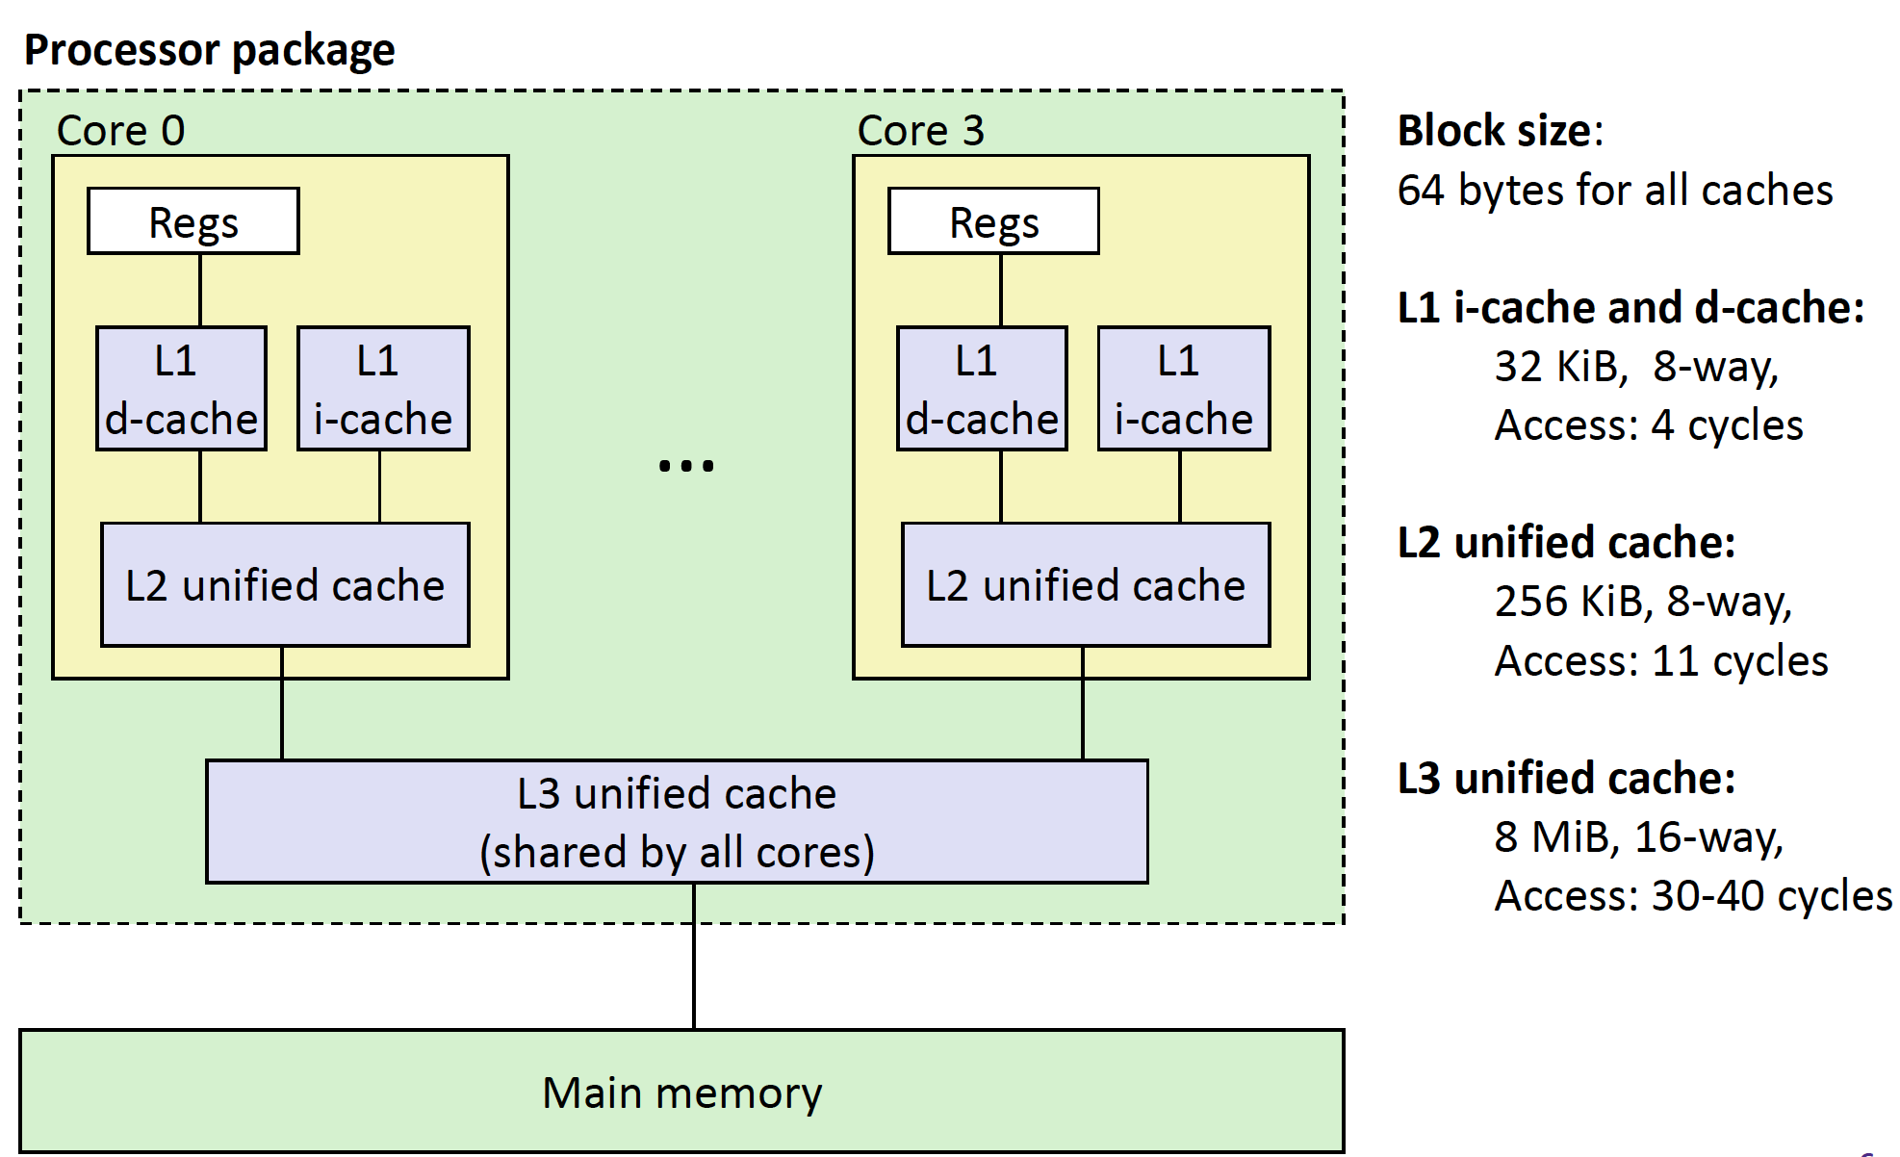
Intel Core I7 Cache Hierarchy

Slide 6
提高Cache命中率— 外积运算
1
x
=
x
2
x
=
for i in 0..Hc:
for j in 0..Wa:
for k in 0..Wc:
C[i][j]+=A[i][k]*B[k][j]
=
x
+
x
I1 misses: 1,482
D1 misses: 16,878,593
LLd misses: 26,517
LL misses: 27,974
=
+
for k in 0..Wa:
for i in 0..Hc:
for j in 0..Wc:
C[i][j] += A[i][k] * B[k][j]
I1 misses: 1,475
D1 misses: 2,198,280
LLd misses: 26,517
LL misses: 27,968
=

Slide 7
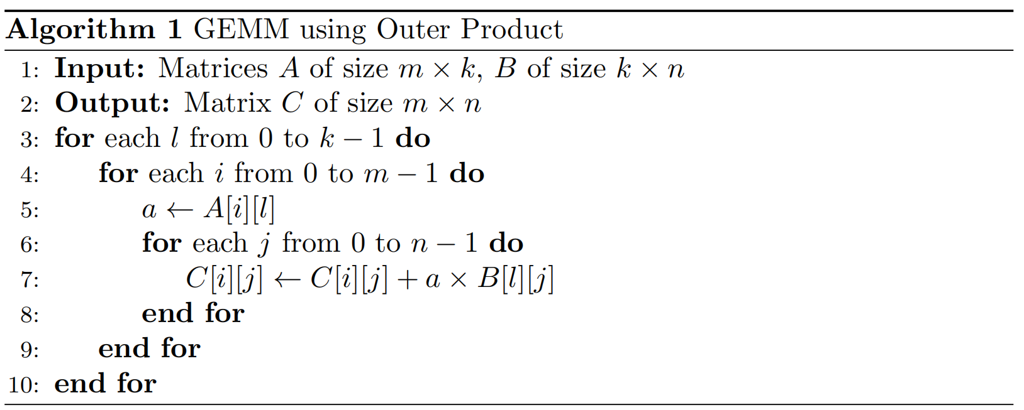
提高Cache命中率— 外积运算
非连续数据
复用

Slide 8
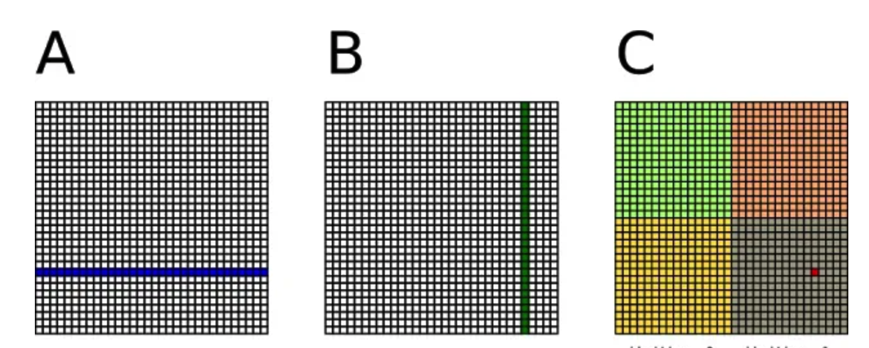
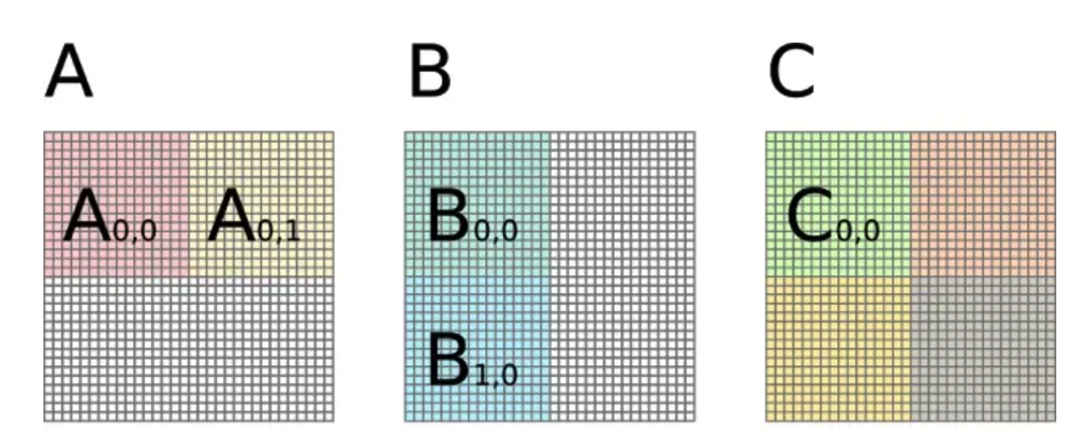
提高Cache命中率策略—— 矩阵分块
Cache miss:1
Cache miss:2
Cache miss:3
Cache miss:4
Cache miss:5
数据访问方向
Cacheline 1
Cacheline 1
Cacheline 2
Cacheline 2
Cacheline 1
Cacheline 1
Cacheline 2
Cache miss:1
Cache miss:2
Cache miss:2
Cache miss:2
Cache miss:2
数据访问方向
Cacheline 1
Cacheline 1
Cacheline 1
line 1
Cacheline 2
Cacheline 2
Cacheline 2

Slide 9
提高Cache命中率策略—— 矩阵转置
Cache line方向
不一致
A
数据访问方向
B
B
I1 misses: 1,475
D1 misses: 134,815,211
LLd misses: 51,077
LL misses: 68,914
x
=
Cache line方向
数据访问方向
一致
B
B
I1 misses: 1,477
D1 misses: 8,735,473
LLd misses: 67,462
LL misses: 52,527
T
=

Slide 10
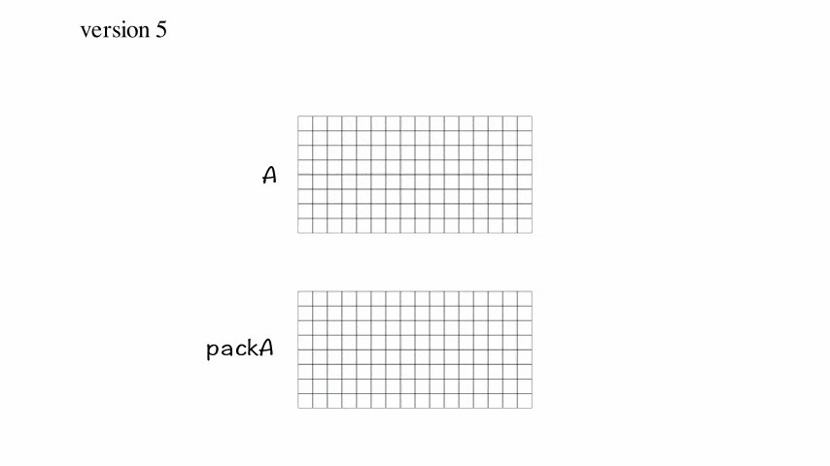
提高Cache命中率策略— PACK （以外积计算为例）
优势
＞
劣势
优势：将非连续访存转化为连续访存
劣势：额外引入 读/写 操作
（PACK操作均在cache进行）
Cacheline 1
Cacheline 1
Cacheline 2
Cacheline 2
Cacheline 3
Cacheline 2

Slide 11
假定 L1 dcache 命中率 100%,
访存花费3个时钟周期，整数加法花费1个时钟周期
假定 处理器仅有一个 ALU,仅支持单指令访存
假定 处理器顺序执行
kernel优化——计算/访存 时延相互隐藏
load a;
load b;
add a, 1;
add a, 2;
add a, 3;
load c;
add b, 1;
add b, 2;
add b, 3;
load d;
add c, 1;
add c, 2;
add c, 3;
load a
load b
Jobs
add a
add a
add a
load c
add b
add b
add b
load d
add c
add c
add c
Time

Slide 12
kernel优化—— 循环展开
for i in 0..Hc:
for k in 0..Wa
for j in 0..Wc:
C[i][j] += A[i][k] * B[k][j]
for i in 0..Hc:
for k in 0..Wa
for j in 0..Wc/4:
offset = j * 4;
C[i][offset + 0] += A[i][k] * B[k][offset + 0]
C[i][offset + 1] += A[i][k] * B[k][pffset + 1]
C[i][offset + 2] += A[i][k] * B[k][offset + 2]
C[i][offset + 3] += A[i][k] * B[k][offset + 3]
VMADDS(A[i][k], B[k][offset+0], C[i][offset+0])
（向量指令SIMD, 一次处理四个数据）
C[i][offset + 0] += A[i][k] * B[k][offset + 0]
C[i][offset + 1] += A[i][k] * B[k][pffset + 1]
C[i][offset + 2] += A[i][k] * B[k][offset + 2]
C[i][offset + 3] += A[i][k] * B[k][offset + 3]
循环展开有利于① 提高数据并行性 ②减少分支判断
for i in 0...7
do test...
endfor
do test if 1 > 7 break
do test if 2 > 7 break
do test if 3 > 7 break
do test if 4 > 7 break
do test if 5 > 7 break
do test if 6 > 7 break
do test if 7 > 7 break
do test if 8 > 7 break
for i in 0...1
do test1...
do test2...
do test3...
do test4...
endfor
do test
do test
do test
do test if 1 > 1 break
do test
do test
do test
do test if 2 > 1 break;
≡
≡

Slide 13
让矩阵乘跑的更快的方式：并行
指令级并行性（Instruction Level Parallelism，简称ILP）主要指指令之间的并行性，当指令之间不存在相关时，这些指令可以在处理器流水线上重叠起来并行执行
指令流水线、多发射、动态调度、寄存器重命名、转移猜测等技术
数据级并行性（Data Level Parallelism，简称DLP）是指对集合或者数组中的元素同时执行相同的操作
SIMD方法
专用向量处理器：如CRAY公司的CRAY-1、CRAY-2、X-MP、Y-MP等
多处理器方法（SPMD，Single Program Multi-Data）的编程方式
任务级并行性（Task Level Parallelism）是将不同任务（进程或者线程）分布到不同处理单元上执行
for(i=0;i<N;i++) {
local[i] = (i+0.5)*w;
}
if(processor_ID=”a”) {
task A;
}else if (processor_ID=”b”){
Task B;
}

Slide 14
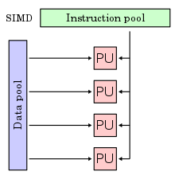
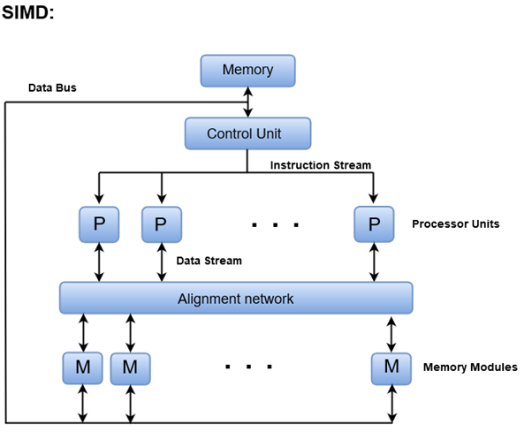
SIMD (Single Instruction, Multiple Data streams)
Single Instruction, Multiple Data (SIMD) is an Instruction Set Architecture that have a single control unit (CU) and more than one processing unit (PU) that operates like a von Neumann machine by executing a single instruction stream over PUs, handled through the CU. The CU generates the control signals for all of the PUs and by which executes the same operation on different data streams. The SIMD architecture, in effect, is capable of achieving data level parallelism just like with vector processor.
Some of the examples of the SIMD based systems include IBM's AltiVec and SPE for PowerPC, HP's PA-RISC Multimedia Acceleration eXtensions (MAX), Intel's MMX and iwMMXt, SSE, SSE2, SSE3 and SSSE3, AMD's 3DNow! etc.

Slide 15
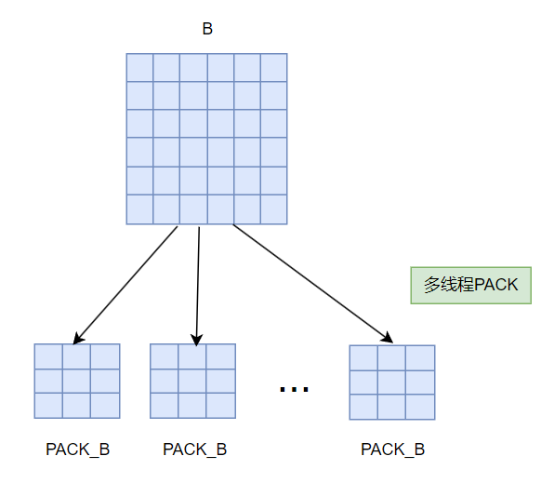
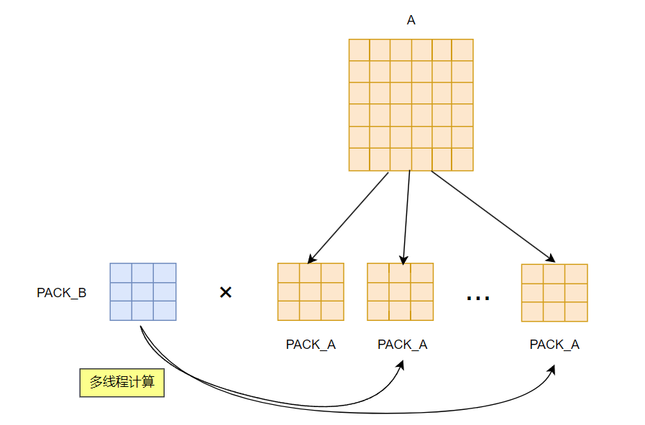
OpenMP 多线程加速
由于矩阵乘法具有计算相对独立的特性,利用并行化技术可以将矩阵的打包操作以及计算过程分配给多个线程进行处理。
可以充分利用现代处理器的多核运算能力。并且多线程优化可以将内存访问并行化，不同线程可以同时从内存中读取数据或向内存中写入数据，从而提高内存带宽利用率。

Slide 16
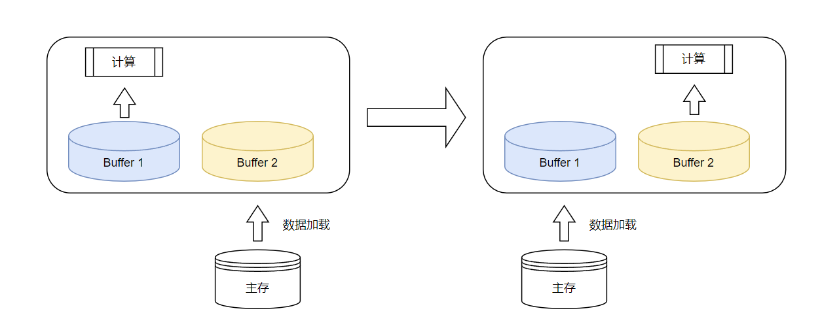
双缓冲（数据预取）
矩阵乘法计算过程中，数据传输和计算是串行的，即先传输数据再进行计算。这种方式会导致处理器在等待数据传输完成时处于空闲状态，降低了整体计算效率。
同时，矩阵乘法涉及大量的数据传输，尤其是当矩阵规模较大时，内存带宽成为性能瓶颈。
双缓冲优化的核心思想是交替利用两个缓冲区（buffer），一个用于数据传输，另一个用于计算。在GEMM操作中，一个缓冲区中加载新的数据块的同时，在另一个缓冲区中进行当前数据块的计算。这样可以减少等待数据传输的时间，提高计算的并行性。

Slide 17
GEMM（通用矩阵乘）优化-GPU层面

Slide 18
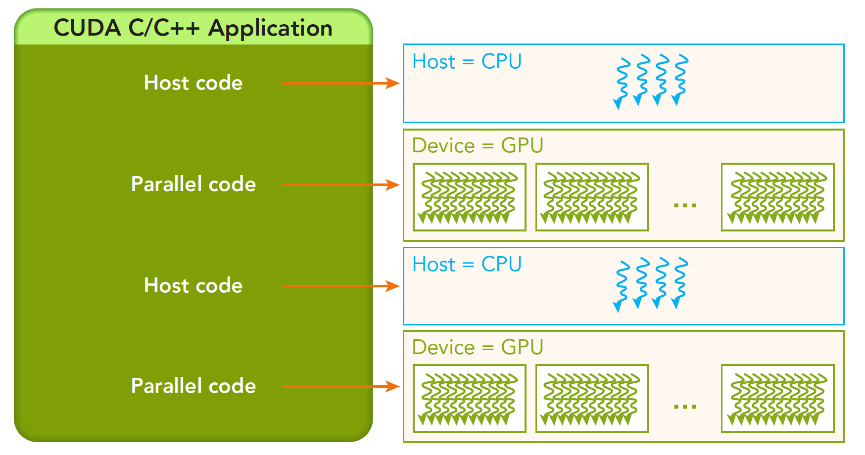
CUDA编程
CUDA提供了一套完整的工具和API，使得开发者能够充分利用GPU的强大计算能力，执行复杂的计算任务。
从host的串行到调用核函数（核函数被调用后控制马上归还主机线程，第二段host代码允许开始同步执行了）。
Notes:
https://zhuanlan.zhihu.com/p/368870275?utm_id=0

Slide 19
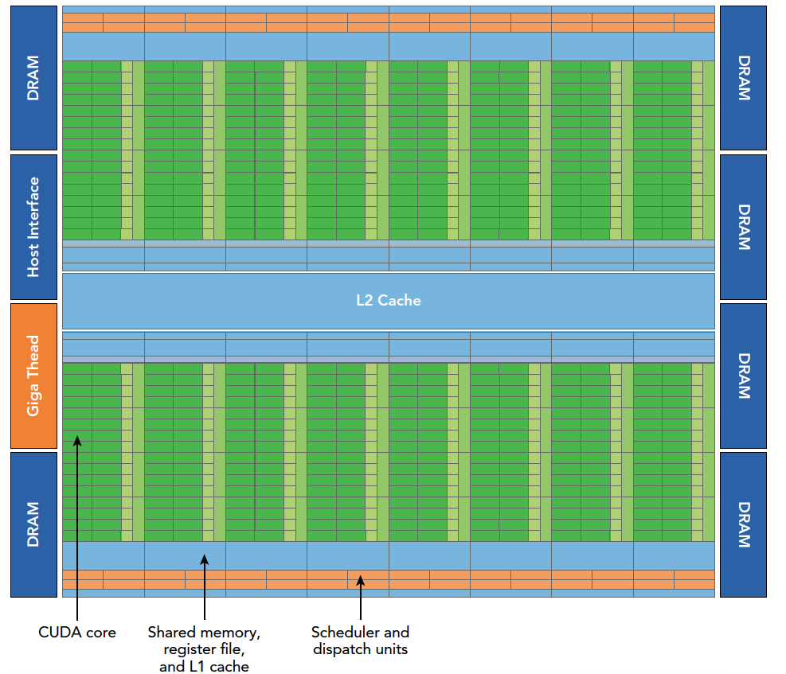
NVIDIA Fermi架构
6个384-bits的GDDR5内存接口
支持6G全局内存
GPU与CPU或其他系统组件之间进行数据交换和通信的接口。
768KB的二级缓存
GigaThread引擎，分配线程块到SM线程束调度器上
16个SM
包含了512个计算核心CUDA CORE
Notes:
https://zhuanlan.zhihu.com/p/368870275?utm_id=0

Slide 20
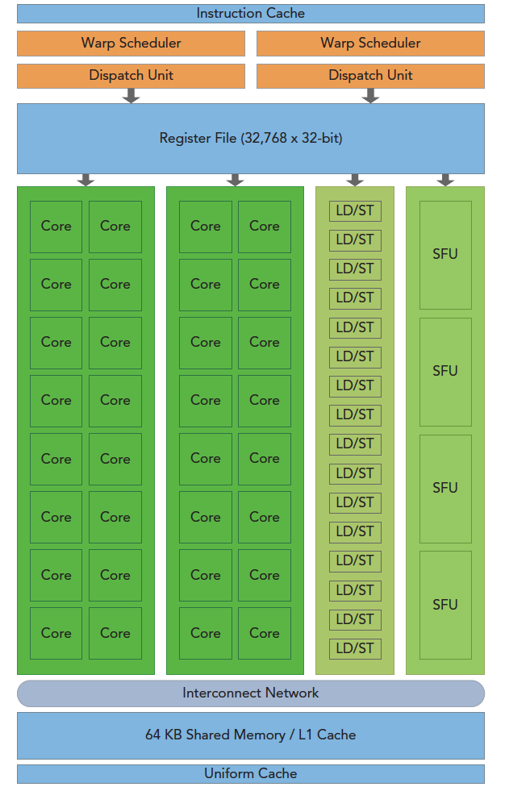
SM（Streaming Multiprocessor）
Warp调度器：负责管理若干个Warp(一组同时执行相同指令的线程）。决定线程是否执行或者等待。
调度单元：负责把指令分派给不同的执行单元。
指令缓存：用于存储最近使用的指令。
寄存器：每个SM内存储大量寄存器内存区域。
Load/Store单元：负责内存加载和存储操作。
计算核心：每个核心可以独立执行计算任务。
特殊功能单元：可以执行特定类型计算，如三角函数。
互连网络：内部通信网络，连接不同的核心和内存单元。
共享内存被一个线程块的线程共享。
一级缓存是最靠近计算核心的快速缓存。
统一缓存：用于存储常量内存和纹理数据的缓存。
Notes:
https://zhuanlan.zhihu.com/p/368870275?utm_id=0

Slide 21
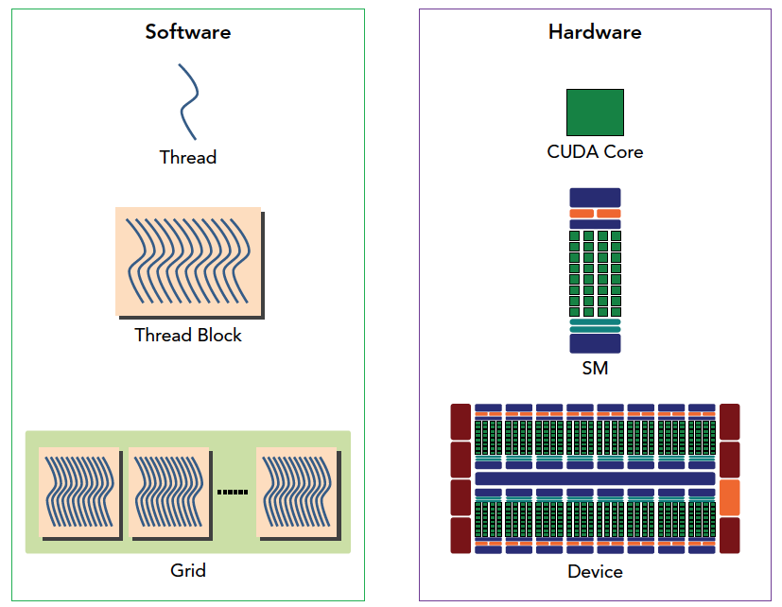
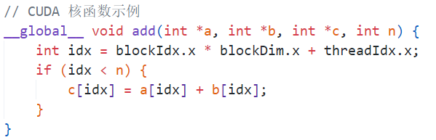
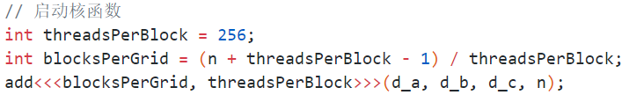
CUDA 编程模型——线程模型
GPU中每个SM都能支持数百个线程并发执行，当一个核函数的网格被启动后，每个线程块会被同时分配给可用的SM执行。
当一个线程块被分配给一个SM后，它就只能在这个SM上执行，不允许重新分配到其他SM上了，多个线程块可以被分配到同一个SM上。

Slide 22
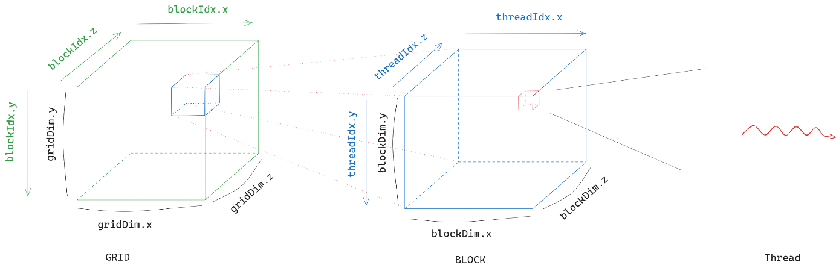
CUDA 编程模型——线程模型
3D grid , 3D block
blockSize = blockDim.x * blockDim.y * blockDim.z
blockId = Dx * Dy * z + Dx * y + x
= gridDim.x * gridDim.y * blockIdx.z + gridDim.x * blockIdx.y + blockIdx.x
threadId = Dx * Dy * z + Dx * y + x
= blockDim.x * blockDim.y * threadIdx. z + blockDim.x * threadIdx.y + threadIdx.x
Tid = blockId * blockSize + threadID

Slide 23
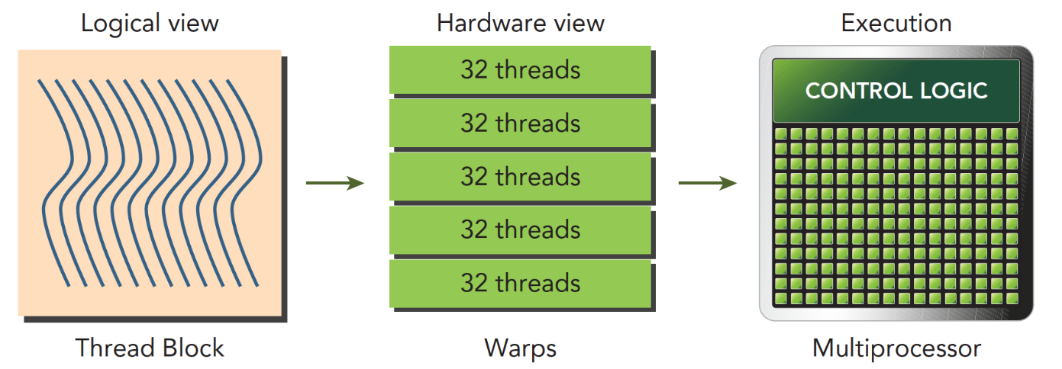
CUDA 编程模型——线程模型
线程束（warp）是SM中基本的执行单元，当一个网格被启动（网格被启动，等价于一个内核被启动，每个内核对应于自己的网格），网格中包含线程块，线程块被分配到某一个SM上以后，将分为多个线程束，每个线程束一般是32个线程（目前的GPU都是32个线程，但不保证未来还是32个）在一个线程束中，所有线程按照单指令多线程SIMT的方式执行，每一步执行相同的指令，但是处理的数据为私有的数据.

Slide 24
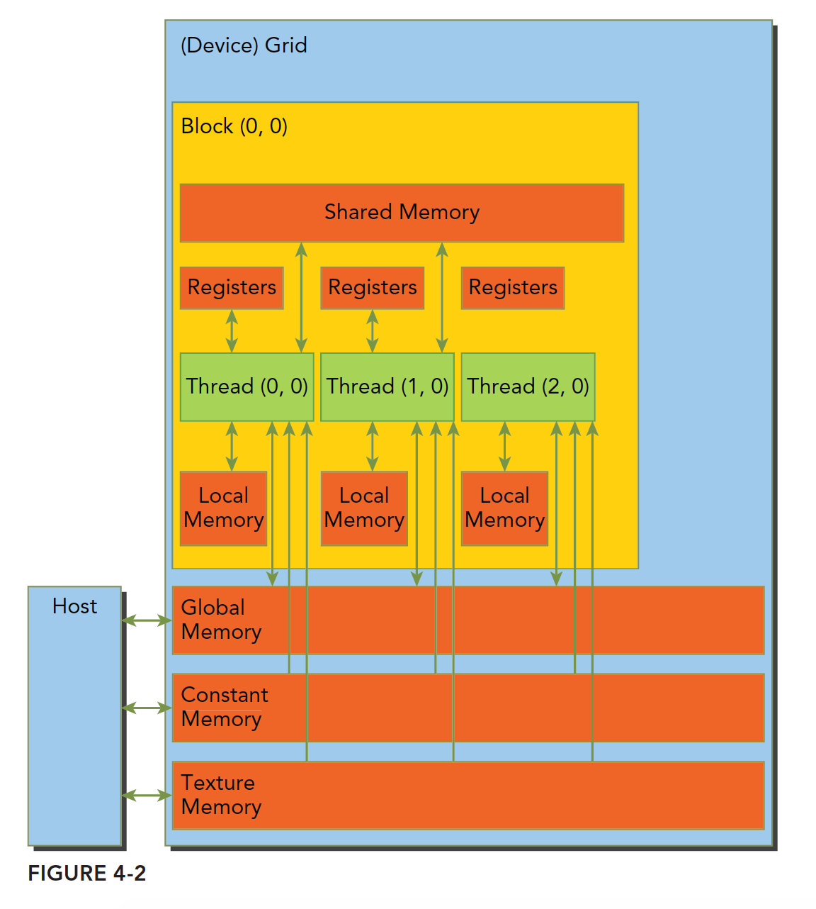
CUDA 编程模型——内存模型
寄存器
作用于线程
低延迟、高带宽
共享内存
作用于线程块
接近寄存器的性能表现
Global / Local memory (DRAM)
Global 作用于grid
Local 作用于单个线程
高延迟、低带宽
Constant memory
作用于grid，只读
被缓存

Slide 25
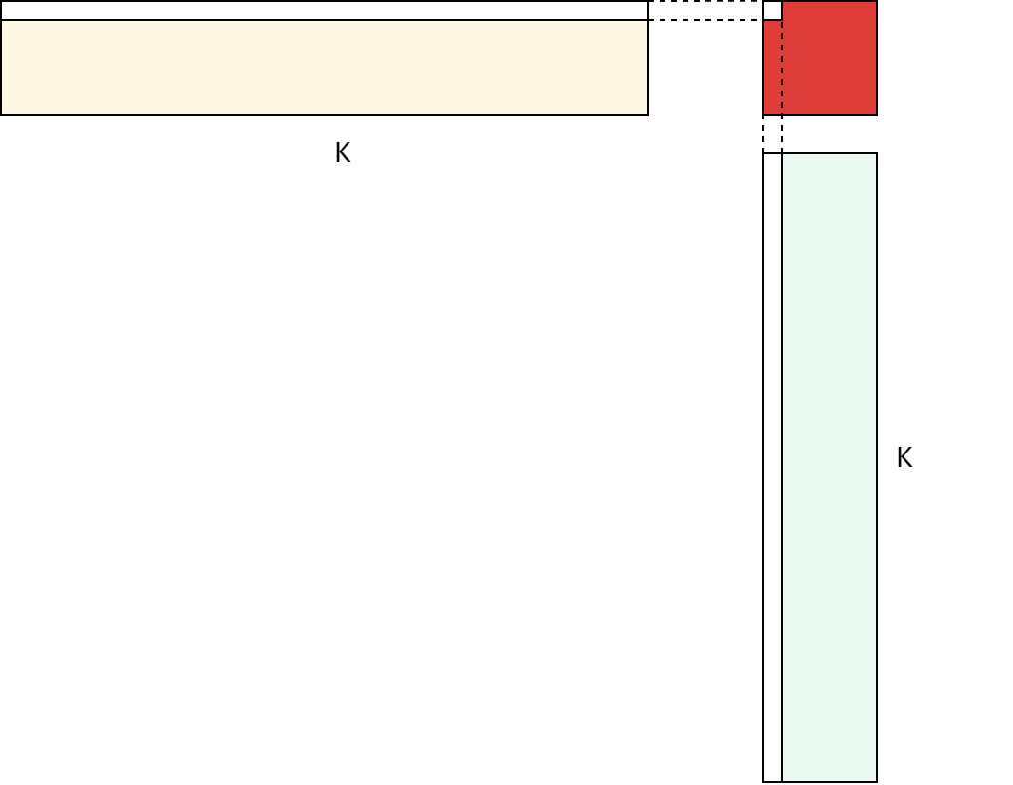
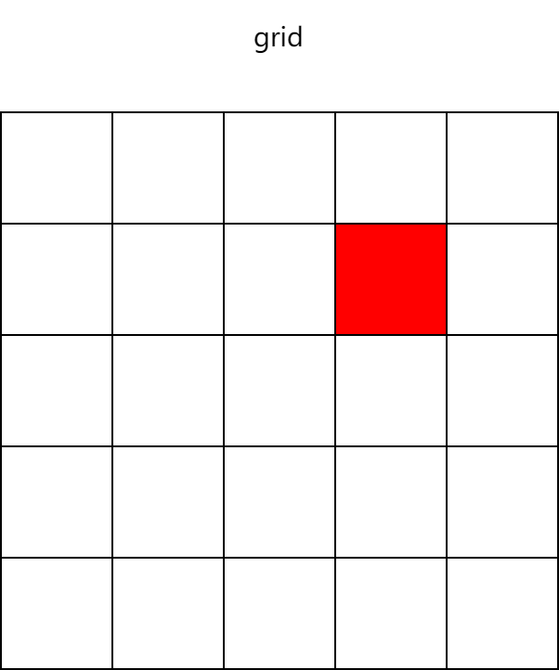
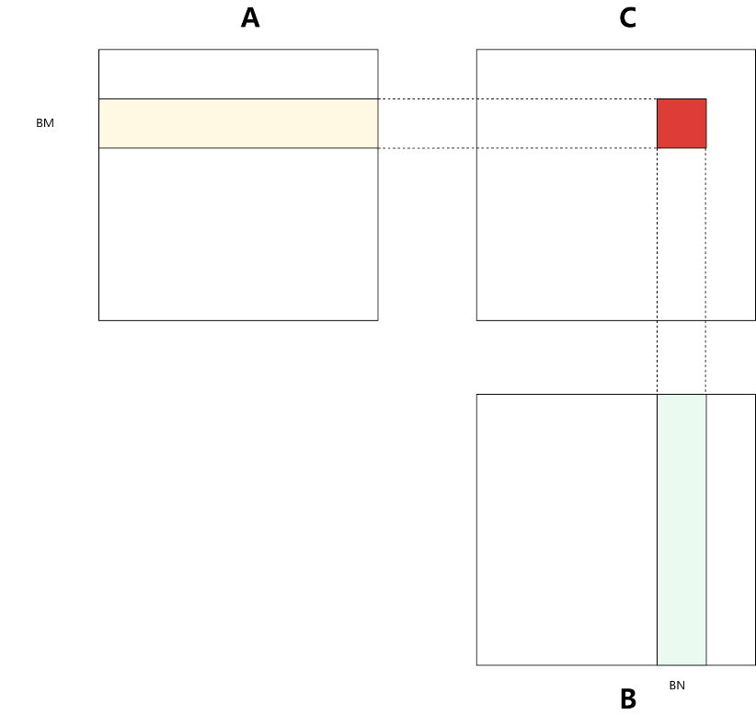
CUDA SGEMM——naive
根据上面介绍的知识，我们很容易写出一个最简单的CUDA SGEMM实现。每个线程负责矩阵C的一个元素的计算。每个线程块负责BM * BN子矩阵的计算。

Slide 26
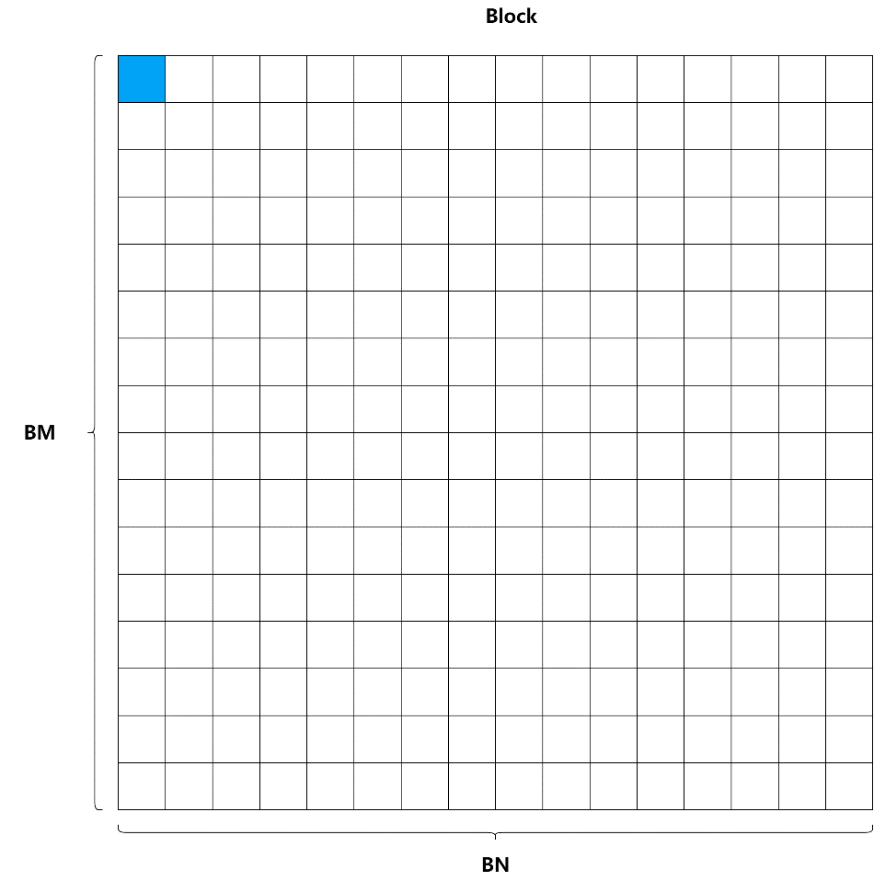
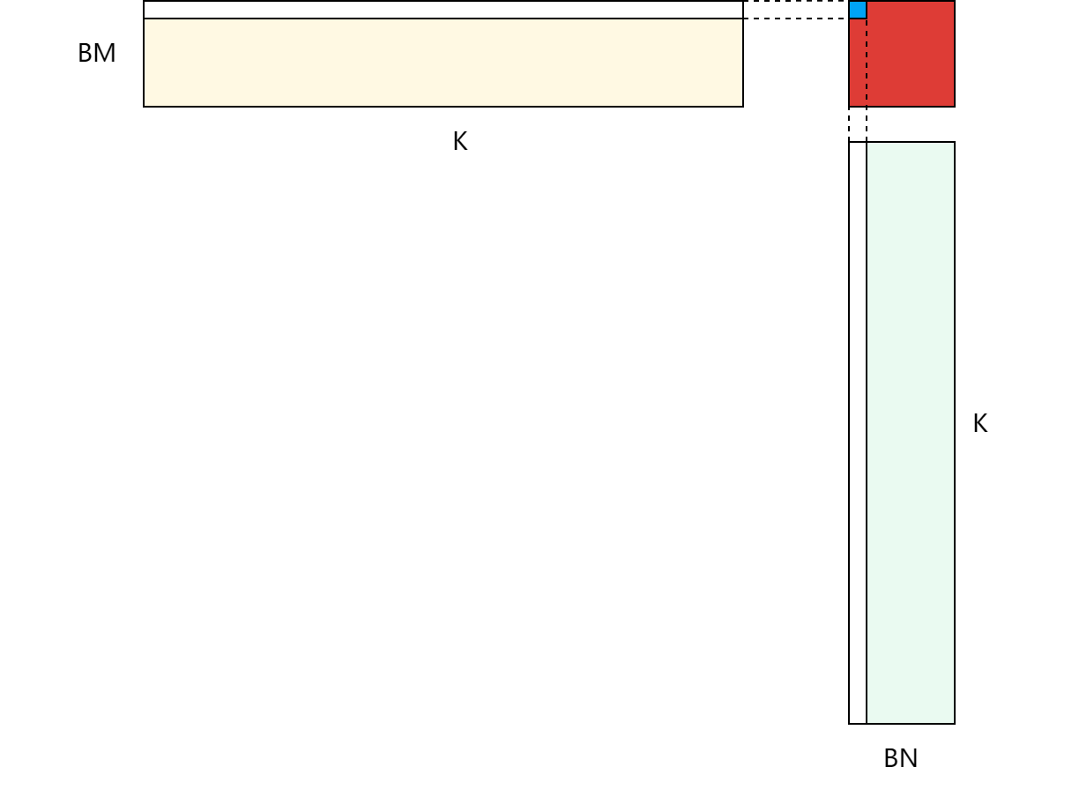
CUDA SGEMM——naive
根据上面介绍的知识，我们很容易写出一个最简单的CUDA SGEMM实现。每个线程负责矩阵C的一个元素的计算。每个线程块负责BM * BN子矩阵的计算。

Slide 27
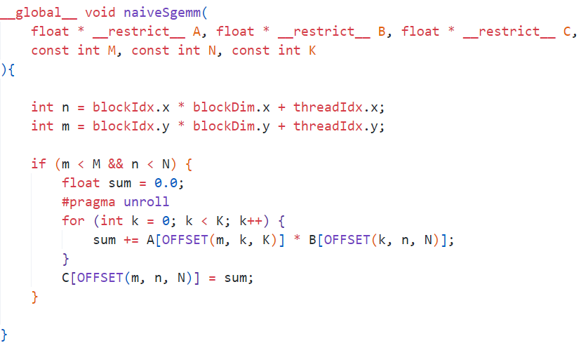
CUDA SGEMM——naive
根据上面介绍的知识，我们很容易写出一个最简单的CUDA SGEMM实现。每个线程负责矩阵C的一个元素的计算。每个线程块负责BM * BN子矩阵的计算。
Grid<M/ BM, N/BN>
Block<BM, BN>

Slide 28
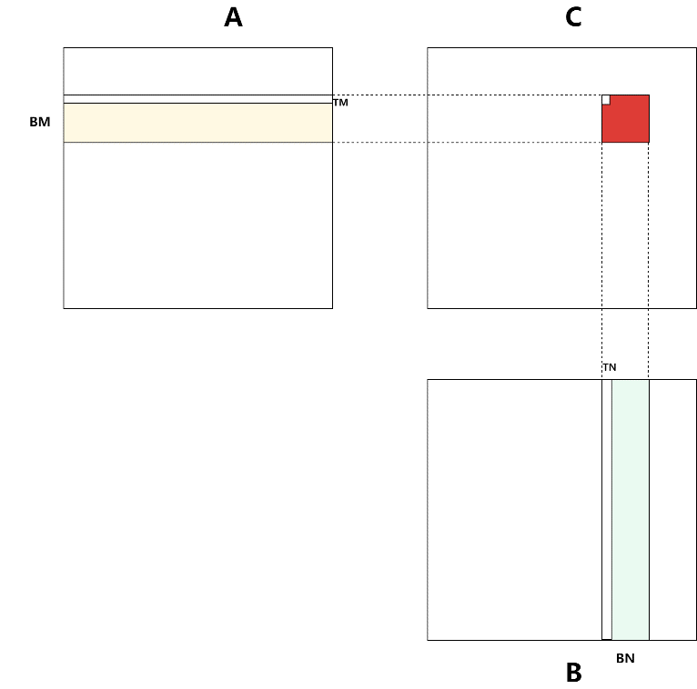
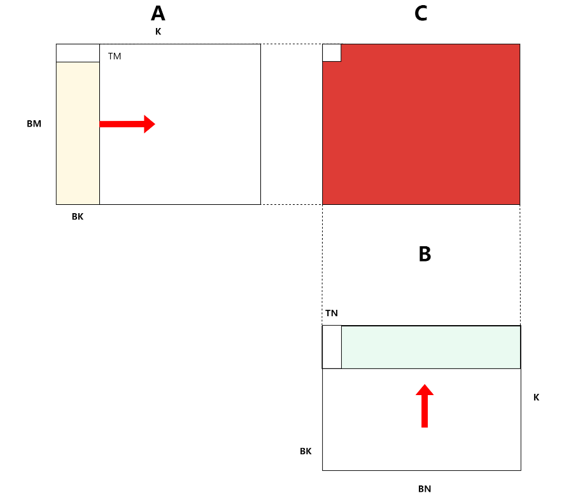
CUDA SGEMM——矩阵分块
Naïve方法每次计算都需要从Global Memory中加载数据，计算访存比极低，没有有效的数据复用。
为了改善这种情况，我们使用Share Memory来暂存线程间可以复用的矩阵A和矩阵B的元素。
每个Block仍然负责BM * BN大小的C子矩阵，但是每个线程负责计算TM * TN大小的C子矩阵。每个线程块的大小为（BM / TM , BN / TN)。
K / BK次循环

Slide 29
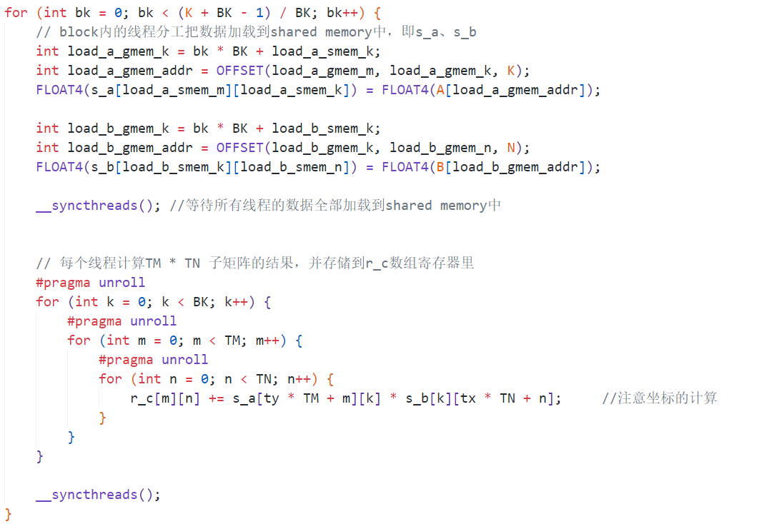
CUDA SGEMM——矩阵分块
每个线程负责两个任务，
数据加载：从Global Memory中加载数据到Share Memory中。分别是s_a[BM][BK]和s_b[BK][BN]，注意每个线程只需要负责BM * BK / (TM * TN) 个A元素和 BN * BK / (TM * TN）个元素。
数据计算：每个线程在单个循环中，需要从share memory中读取数据，计算TM * TN子矩阵，并加到r_c[TM][TN]寄存器数组中。

Slide 30

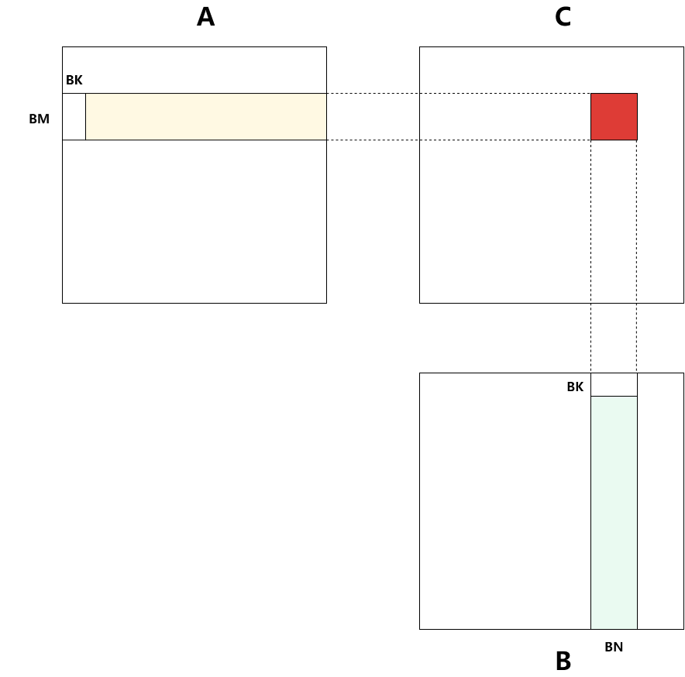
CUDA SGEMM——矩阵分块
BM = 128 BN = 128 BK = 8 TM = 8 TN = 8
访问全局内存次数：M * N * 2K
访问全局内存次数：M / BM * N / BN * (BM * BK + BN * BK)
= (1 / BN + 1/ BM) * MNK

Slide 31
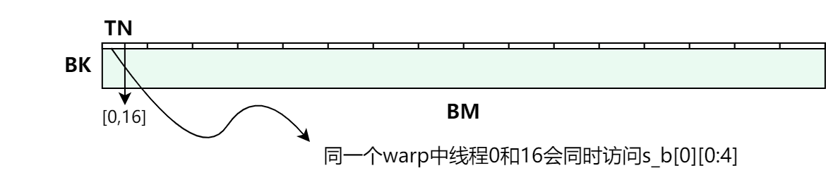
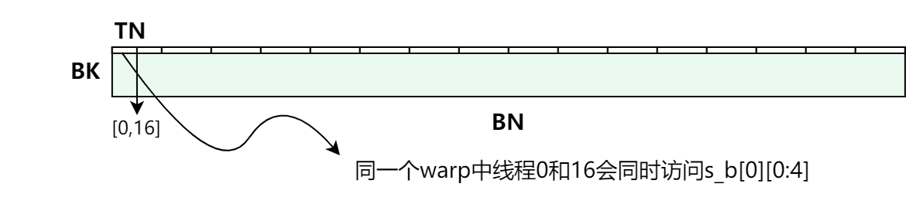
CUDA SGEMM——处理Bank Conflict
Share Memory被划分为32个Bank，每个Bank的宽度为4 Bytes，如果需要访问同一个Bank的多个数据，就会出现Bank Conflict。
每个线程进行计算的时候，其实就是分别从s_a和s_b中读取一个长度为TM和TN的向量，随后计算向量的外积。而每一次从共享内存中加载数据，存在着明显的Bank Conflict:
从s_a中读取的是列向量，而s_a在share memory中是按行存储的；
TM=TN= 8情况下，线程需要从s_a和s_b中读取连续的8个数，而LDS.128指令一次取四个数。也就是说warp中每个线程指令读取数据时，读取的数据地址是不连续的4 bytes，而warp是32，这显然会出现bank conflict.

Slide 32
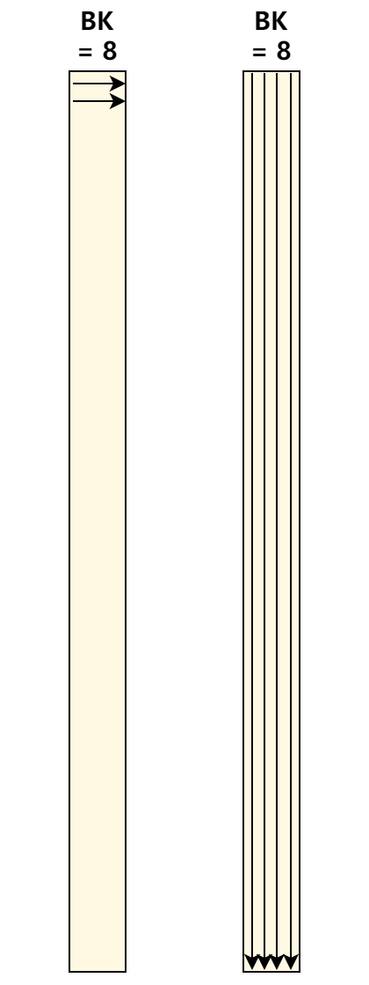
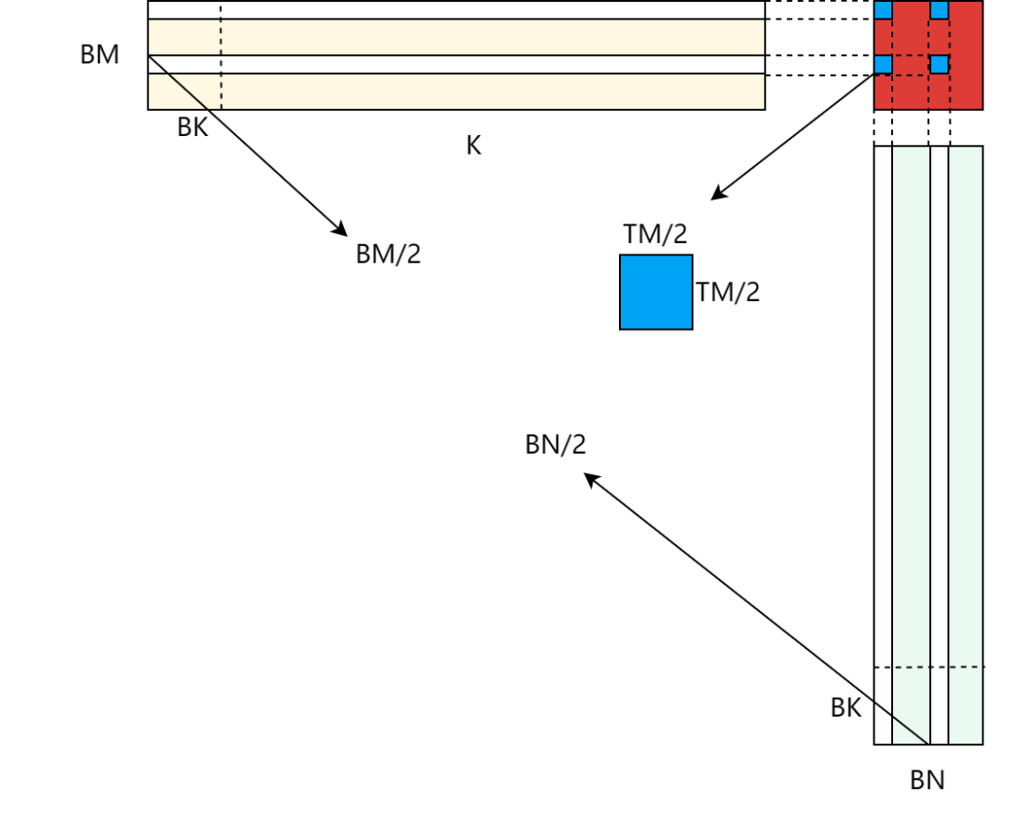
CUDA SGEMM——处理Bank Conflict
s_a矩阵排列
线程任务分配

Slide 33
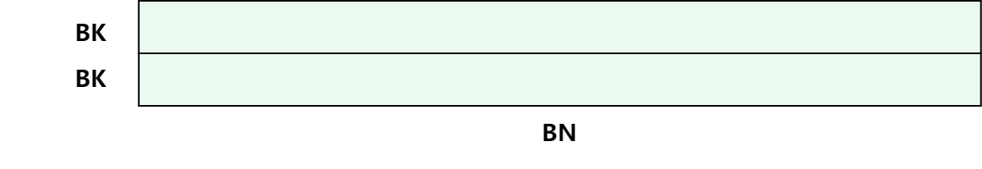
CUDA SGEMM——Data Buffering
和CPU类似，CUDA编程中也可以使用双缓冲的方式来掩盖从Global Memory中加载数据的延迟。
具体来说，之前的算法中，每个线程的都必须负责两个工作：
1.从Global Memory中读取数据存放到share memory
2.从Share Memory中读取数据进行计算
这两个工作是串行的，接下来我们会通过Double Buffering技术缓存数据，从而实现两个工作的并行。
实现类似这样的并行工作序列，
访存1--（访存2 & 计算1）-- …….--(访存i+1 & 计算i) -- ……. –(访存n & 计算n – 1) – 计算n
第i次循环计算使用的数据
第I + 1次循环计算使用的数据（预取）

Slide 34
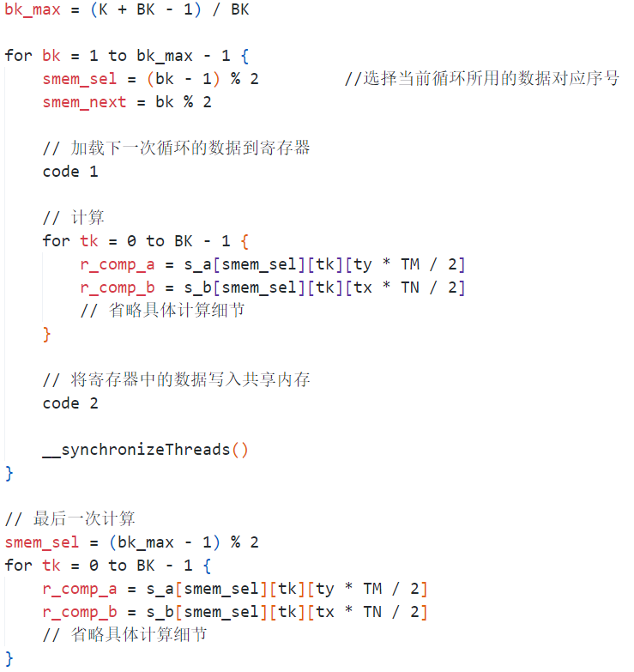
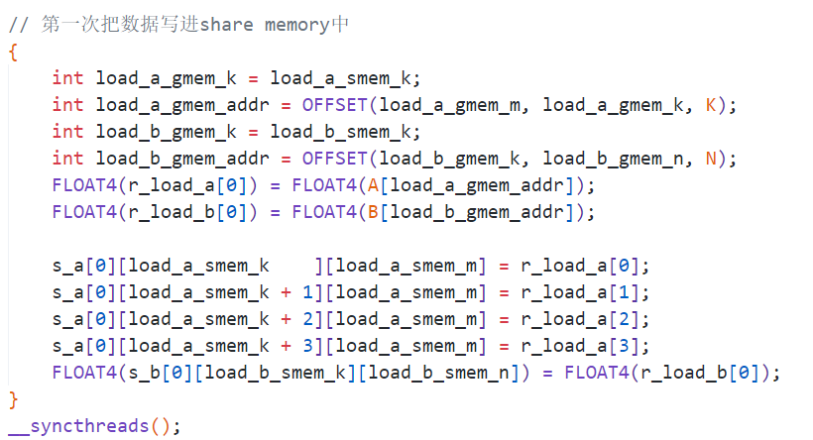
CUDA SGEMM——Data Buffering
把数据从Global Memory中载入到Share Memory分为两部分，LDG指令从Global Memory中加载数据到寄存器，再使用STS指令把寄存器的数据写入Share Memory。注意STS指令部分必须放在计算FFMA指令之后，因为STS指令与LDG指令存在寄存器相关，会停滞指令发射执行。
确保计算前的使用数据全部加载完成，使用__syncthreads() 来同步。

Slide 35
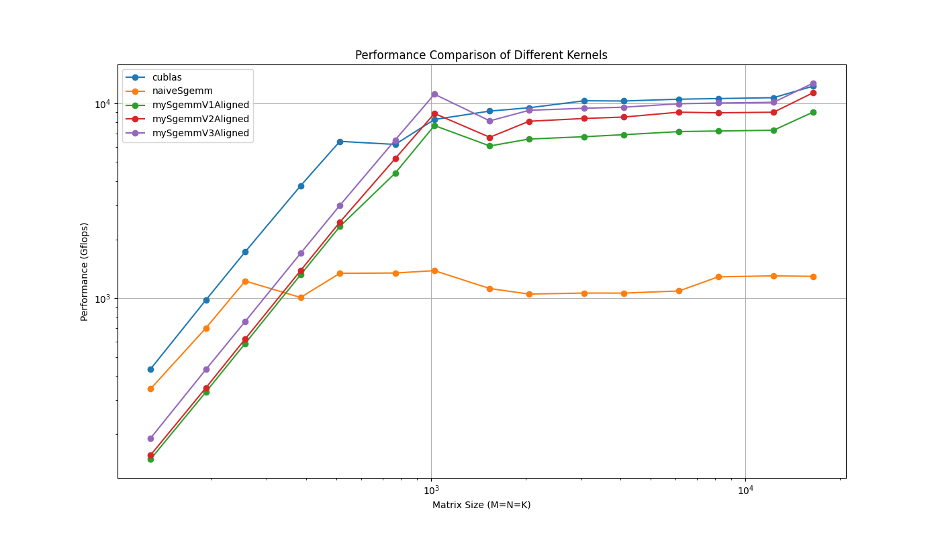
CUDA SGEMM——Results

